Slide 1

Produktpräsentation
PPU-E
Pick & Place-Module

Slide 2
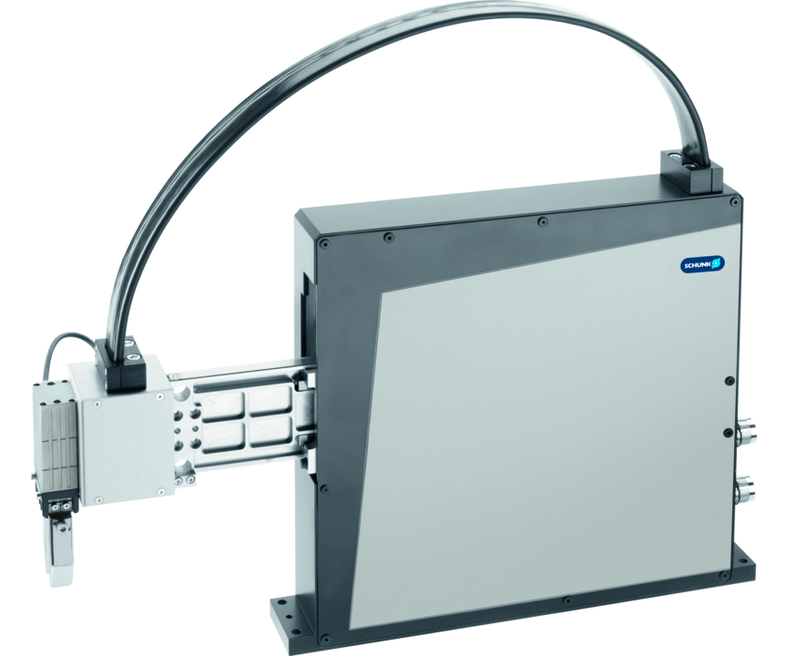
Pick & Place-Module
Kompakte 2-Achs-Einheit zum schnellen, flexiblen Abfahren jeglicher Kurve in einer Ebene
Die schnellste Pick & Place-Einheit am Markt.
110 Picks pro Minute

Slide 3

Flexibel. Schnell. Präzise.
Neue Baugröße PPU-E 25 und 40
Neue Hybridleitung (Flachband), integrierte Luftleitungen, Elektro-und Busleitungen. Modularer Aufbau, einfach wechselbar
Absolutes Wegmesssystem
Verbesserte Wartung einfacher Schmierstellen Zugang automatische Schmierung optional
Variable Einsatzmöglichkeiten durch Adapter zum modularen SCHUNK Montagebaukasten

Slide 4
Funktionsprinzip
Funktionsbeschreibung
Das Pick & Place-Modul wird über zwei feststehende Linearmotoren (Primärteile) angetrieben. Die Sekundärteile (Magnete) sind für die Z-Achse auf dem Schlitten und für die Y-Achse auf dem Auslegerarm befestigt. Beide Achsen können unabhängig voneinander angesteuert und geregelt werden.
1
Auslegerarm
2
Linearmotor für vertikale Achse
3
Linearmotor für horizontale Achsen
4
Verteilerbox
5
Hybridkabel
6
Pneumatische Haltebremse

Slide 5
Vorteile – Ihr Nutzen
Keine bewegten Motoren – keine bewegten Motorkabel – kein Kabelbruch hohe Zuverlässigkeit und hohe Standzeit der Anlage
Geringe Zykluszeit dadurch hohe Produktivität
Beide Achsen unabhängig voneinander ansteuer- und regelbar für maximale Flexibilität in der Anwendung
Integrierte Mikroventile möglich für geringen Montage- und Installationsaufwand
Vielfältige Optionen zur speziellen Optimierung auf genau Ihren Anwendungsfall hin (integrierte Ventile, C-Achse)
Zusätzliche elektrische C-Achse möglich für einen Freiheitsgrad mehr in der Anwendung
Adapter zum Baukasten für vielfältige Standardkombinationen mit Produkten der Modularen Montageautomation
Alle Anschlüsse über das Backpanel erreichbar zur komfortablen Inbetriebnahme und Wartung
Optional zertifizierte Sicherheitsgeber nach SIL2/PLd bei den Schnittstellen HIPERFACE® und DRIVE-CliQ für Anwendungen mit erhöhten Anforderungen an die Maschinensicherheit

Slide 6
Technische Daten
Technische Daten Übersicht
Baugröße | Hub horizontal [Y-Achse] | Hub vertikal [Z-Achse] | Max. Antriebskraft [Y-Achse] | Max. Antriebskraft [Z-Achse] | Nennkraft [Y-Achse] | Nennkraft [Z-Achse] | Max. Nutzlast | Eigenmasse
 | [mm] | [mm] | [N] | [N] | [N] | [N] | [kg] | [kg]
15 | 150 | 60 | 180 | 540 | 65 | 200 | 1.5 | 17 .. 20
30 | 270 | 100 | 400 | 550 | 150 | 195 | 3 | 22 .. 27.6
50 | 280 | 150 | 400 | 1200 | 160 | 525 | 5 | 35 .. 38.9

